Slide 1
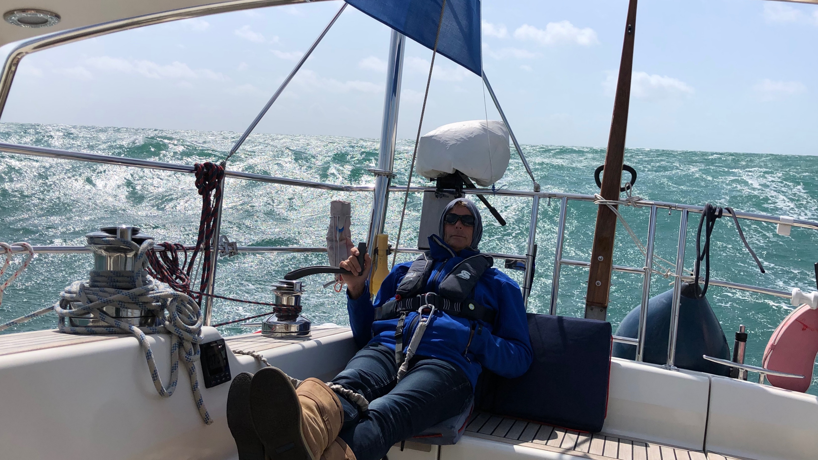
Dagen op zee
Hoe vermaken jullie je?

Slide 2
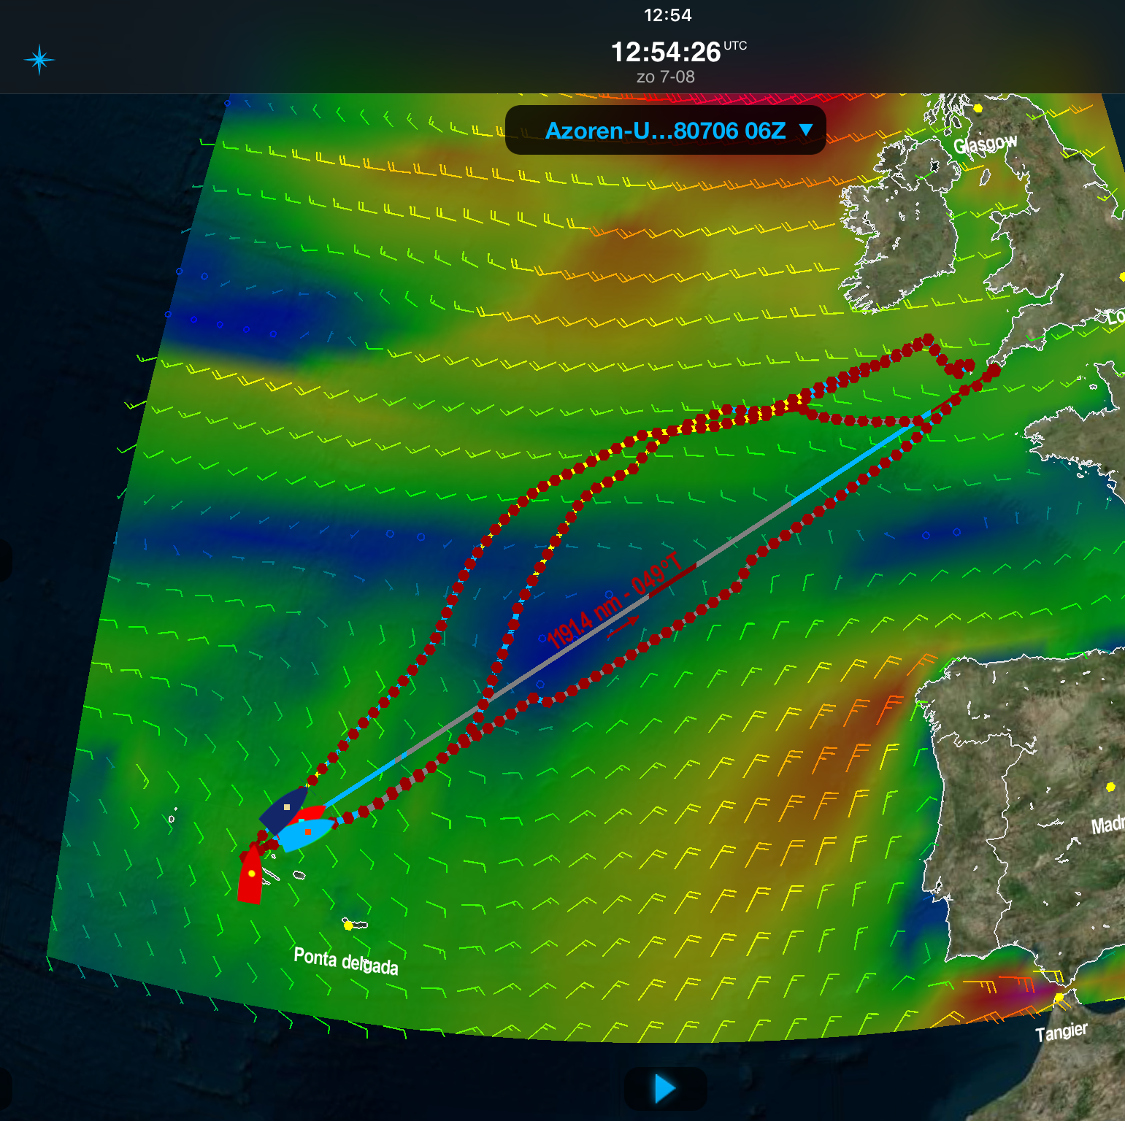
Hoe zien de dagen eruit..?
Navigeren natuurlijk…..
Het weer
Dagelijks onderhoud/klusjes
Brood bakken, yoghurt maken
Lekker koken en eten
Vaste borreltijd, met iets lekkers

Slide 3
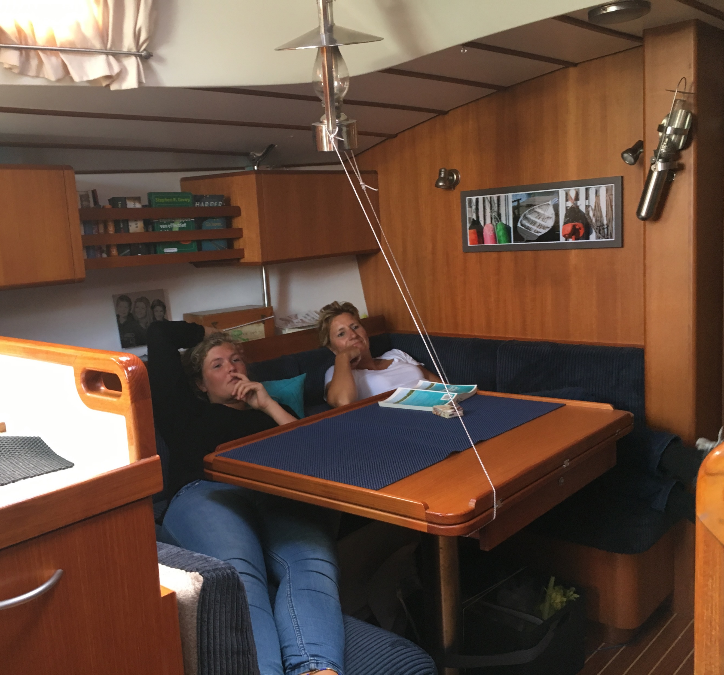
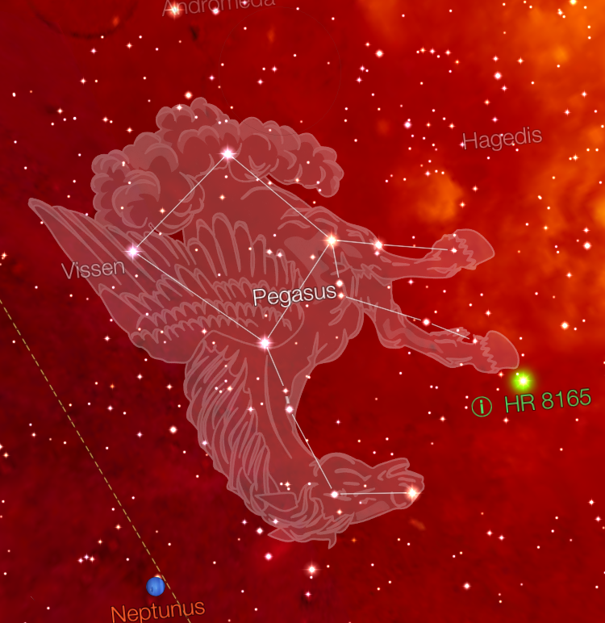


Hoe zien de dagen eruit..?
Vissen
Kijken…….
Starwalk (app)
Foto’s en filmpjes maken
Zonnetjes schieten
Blog schrijven
Lezen (papier, e-books)
Luisterboeken (o.a. Vooraf downloaden op de telefoon via storytel)
Films/series (bijv. Netflix vooraf downloaden, of dvd’s/dvdreader)

Slide 4
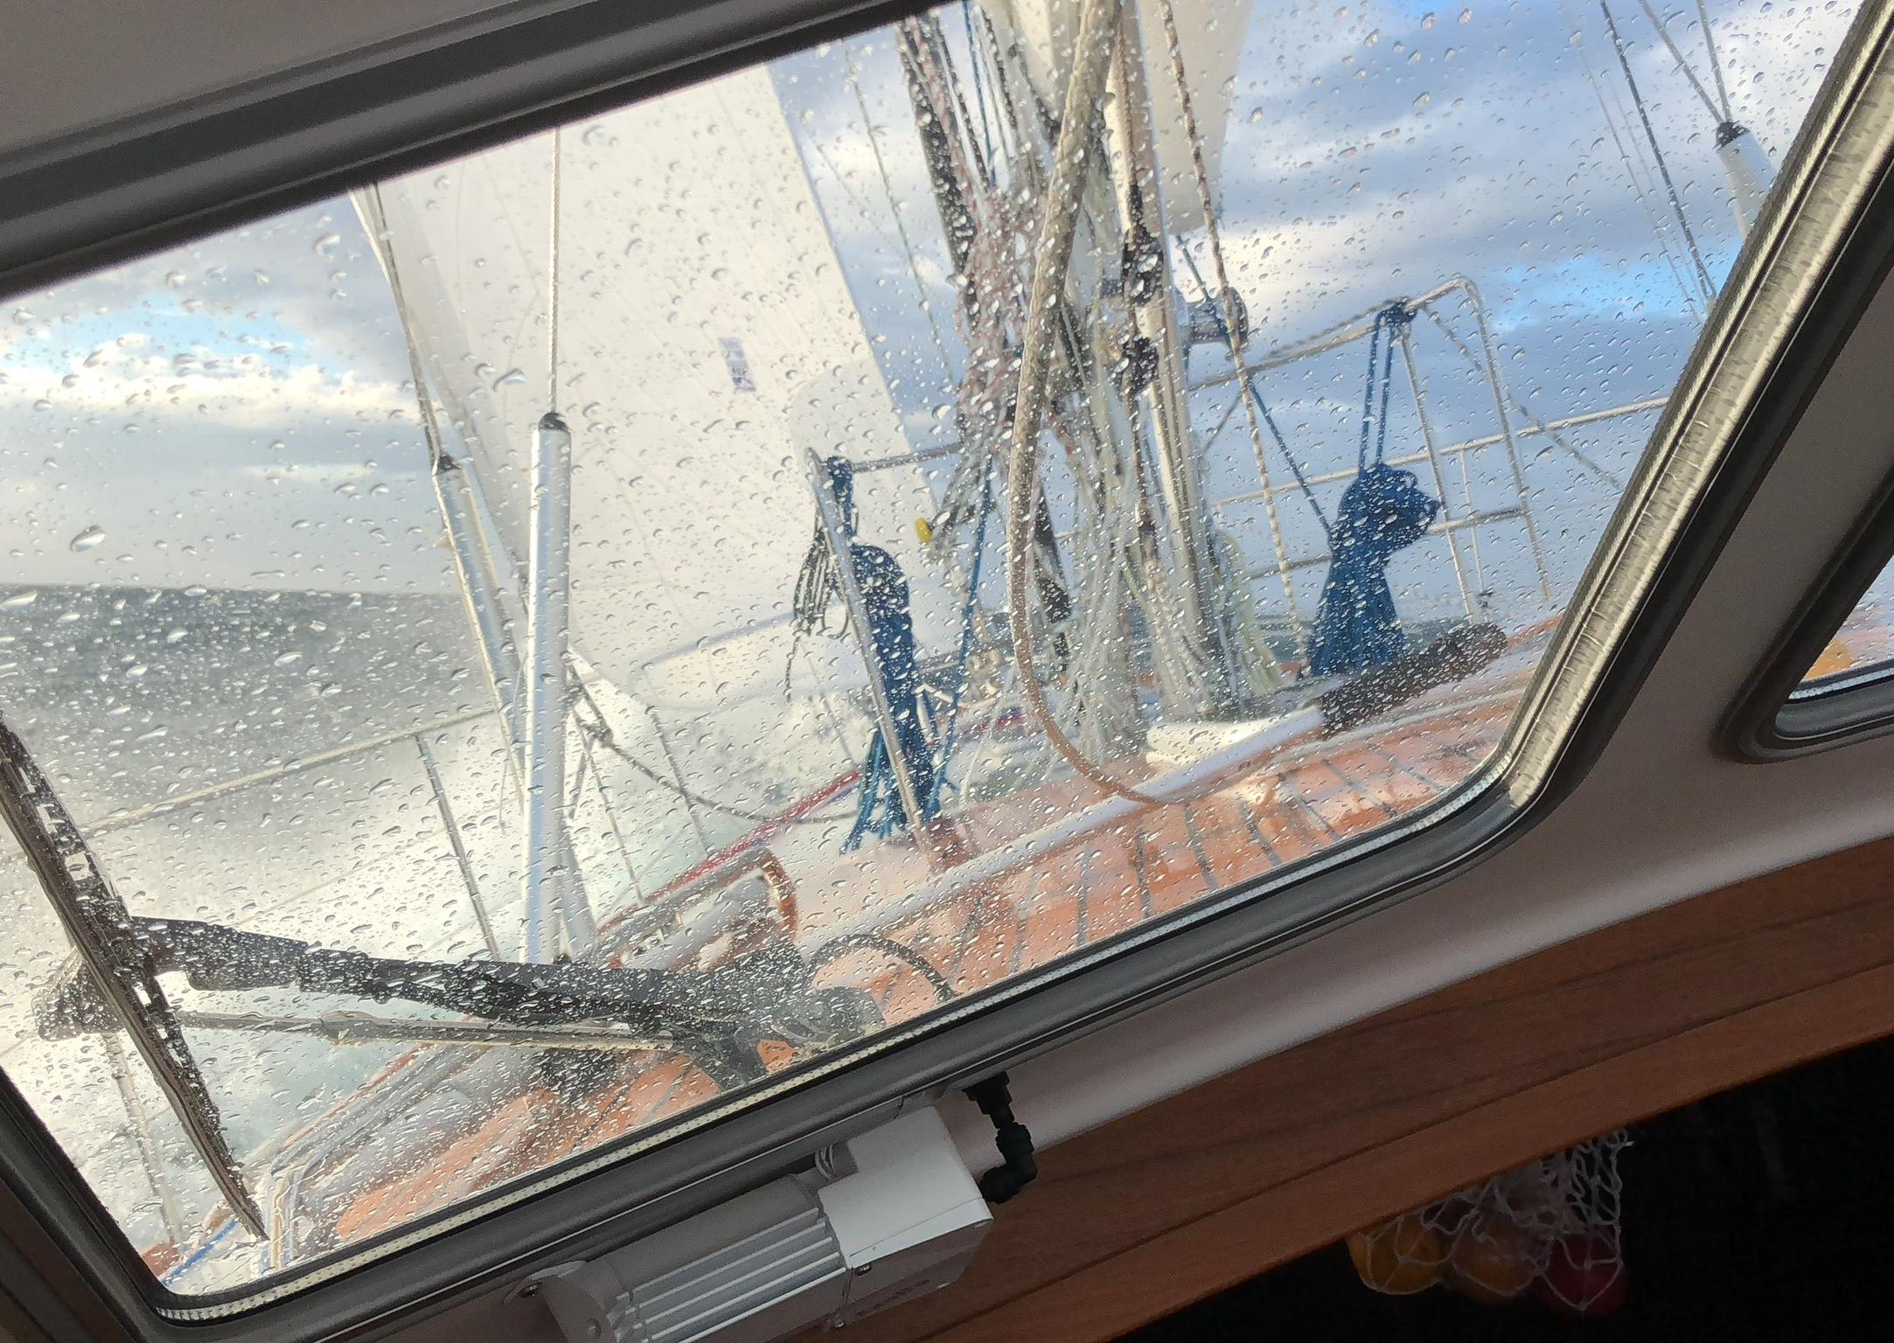
En…….
Appen/mailen via Iridium
Muziek luisteren/maken
Podcasts (vooraf downloaden)
Puzzelboekjes/sudoku’s
Inlezen in nieuwe bestemming
Slapen
Duo lingo (‘plus’-abonnement) en zo een taal leren off line
Spelletjes op ipad of iphone: https://www.iculture.nl/gids/offline-games-iphone-ipad/
Online tijdschrift abonnement, bijvoorbeeld via Tijdschrift.nl
Breien
Sporten (pushups, planken, squads
zie presentatie Lennette

Slide 5
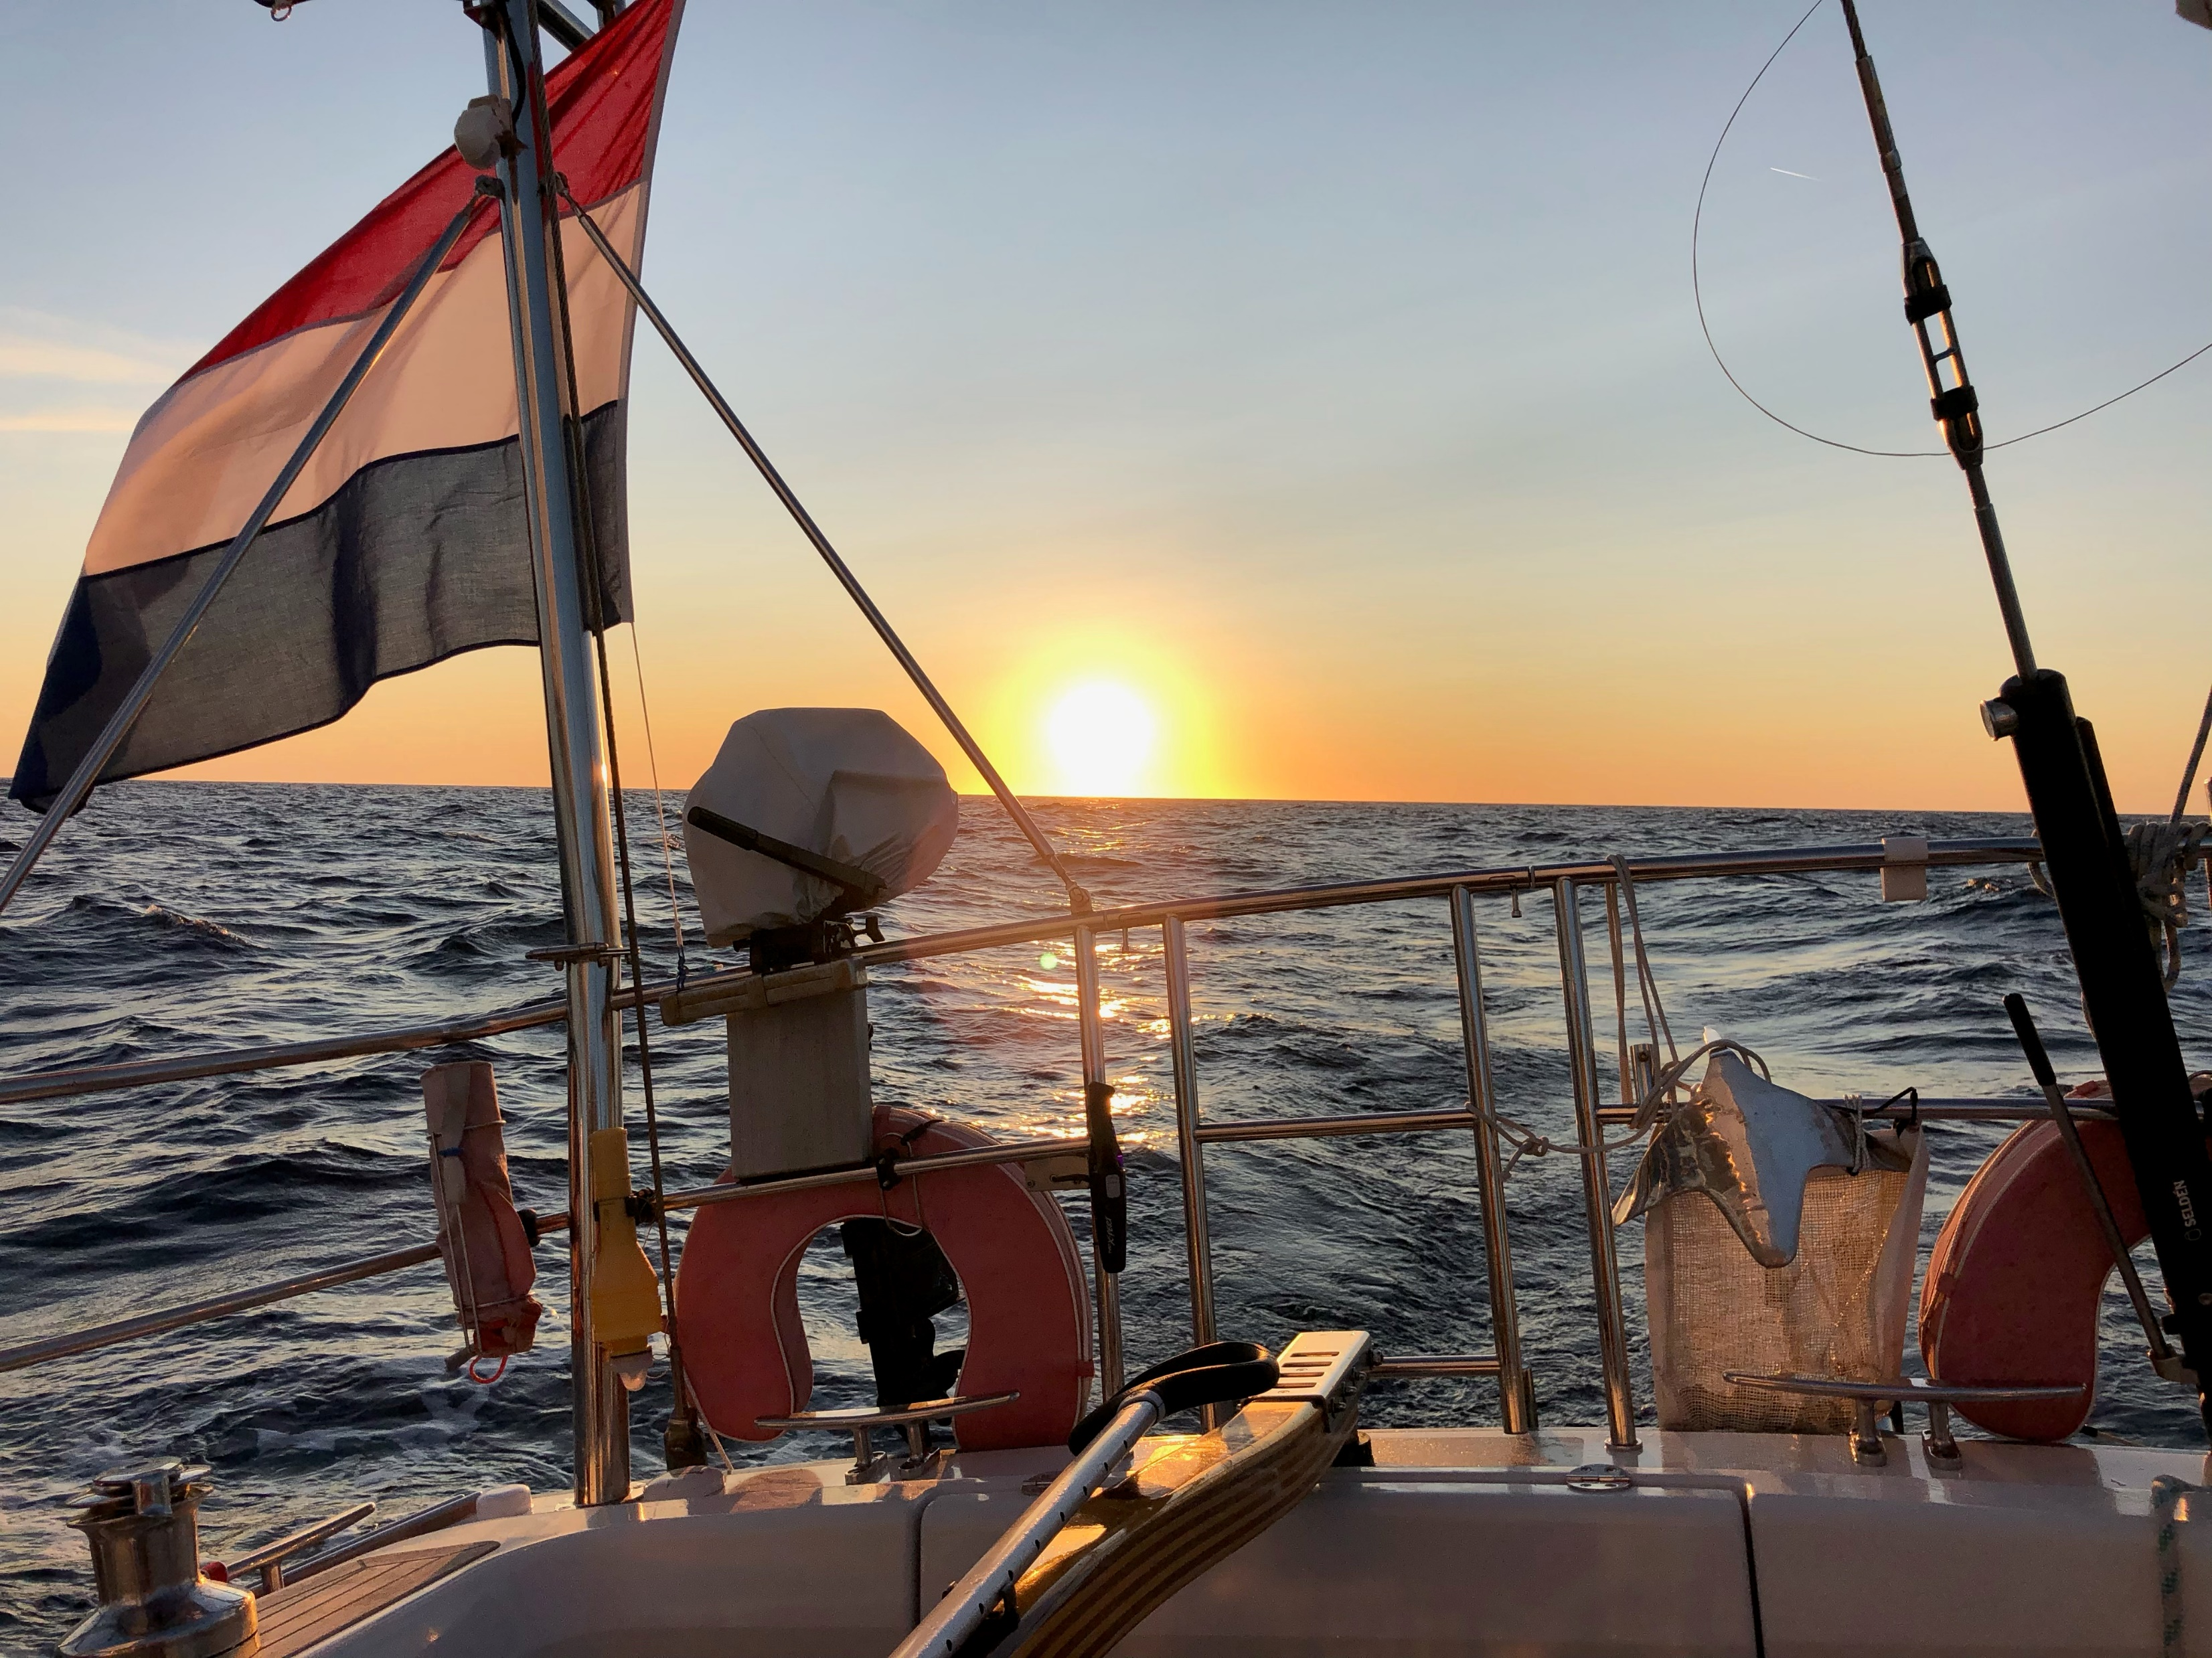
Andere ideeën?

